Slide 1
Родительское собрание средняя группа
Май 2018 год. Подготовила : воспитатель Кузнецова Анна Викторовна

Slide 2
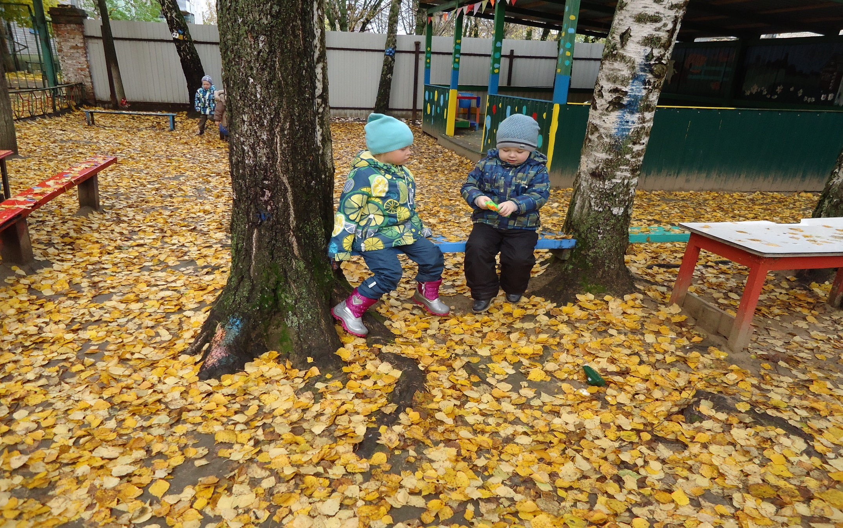

Slide 3
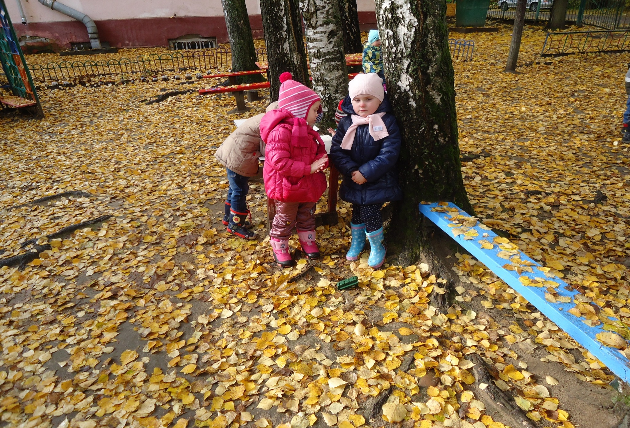

Slide 4
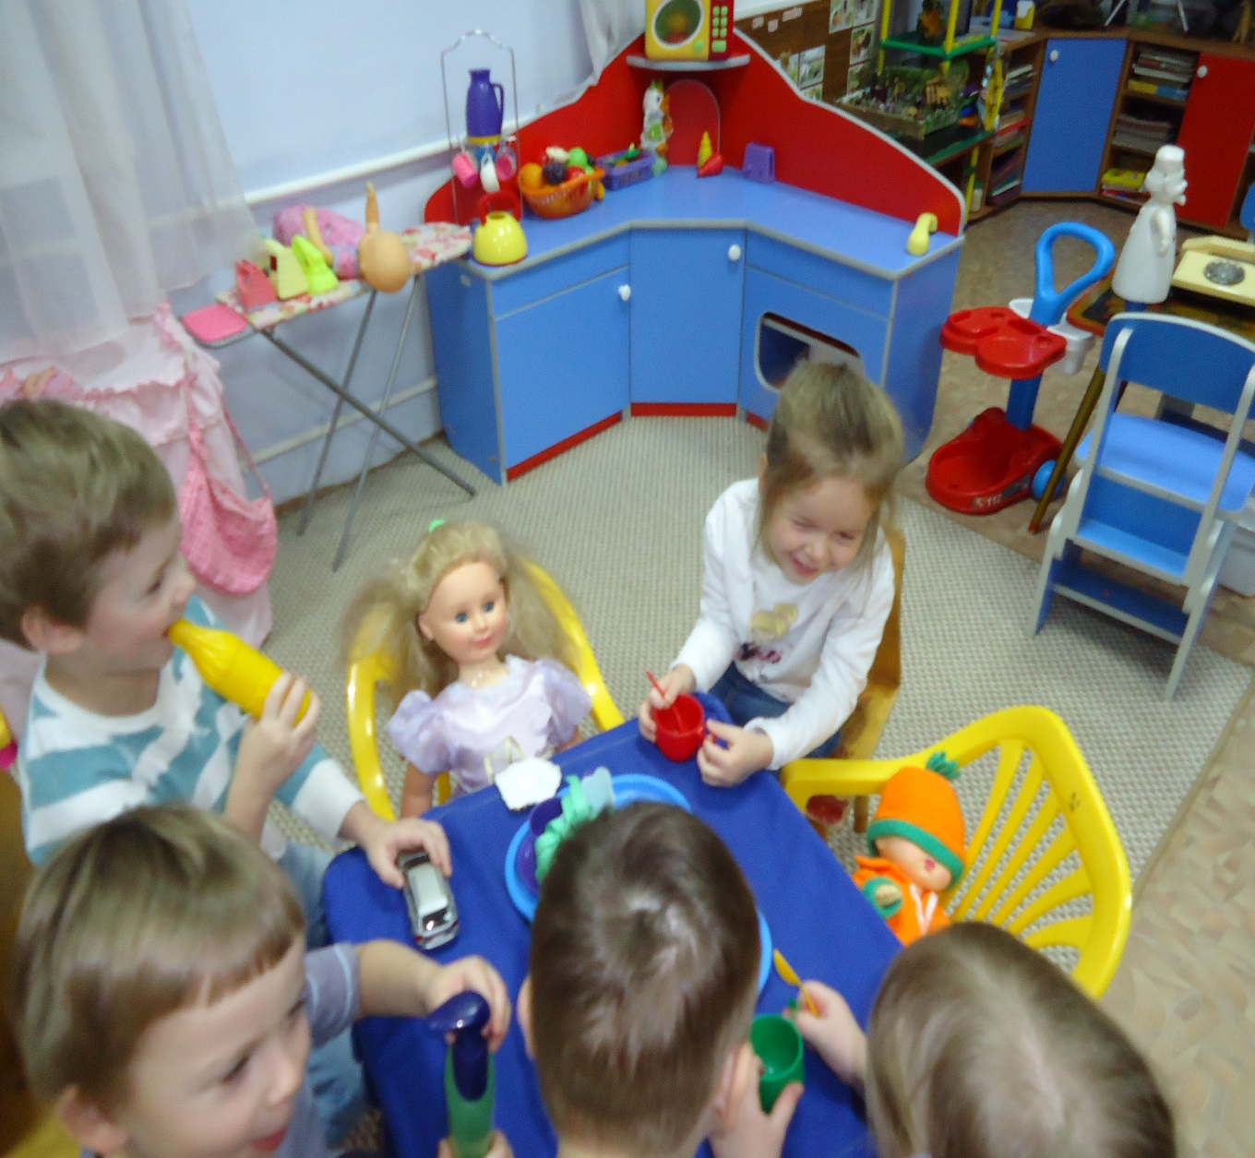
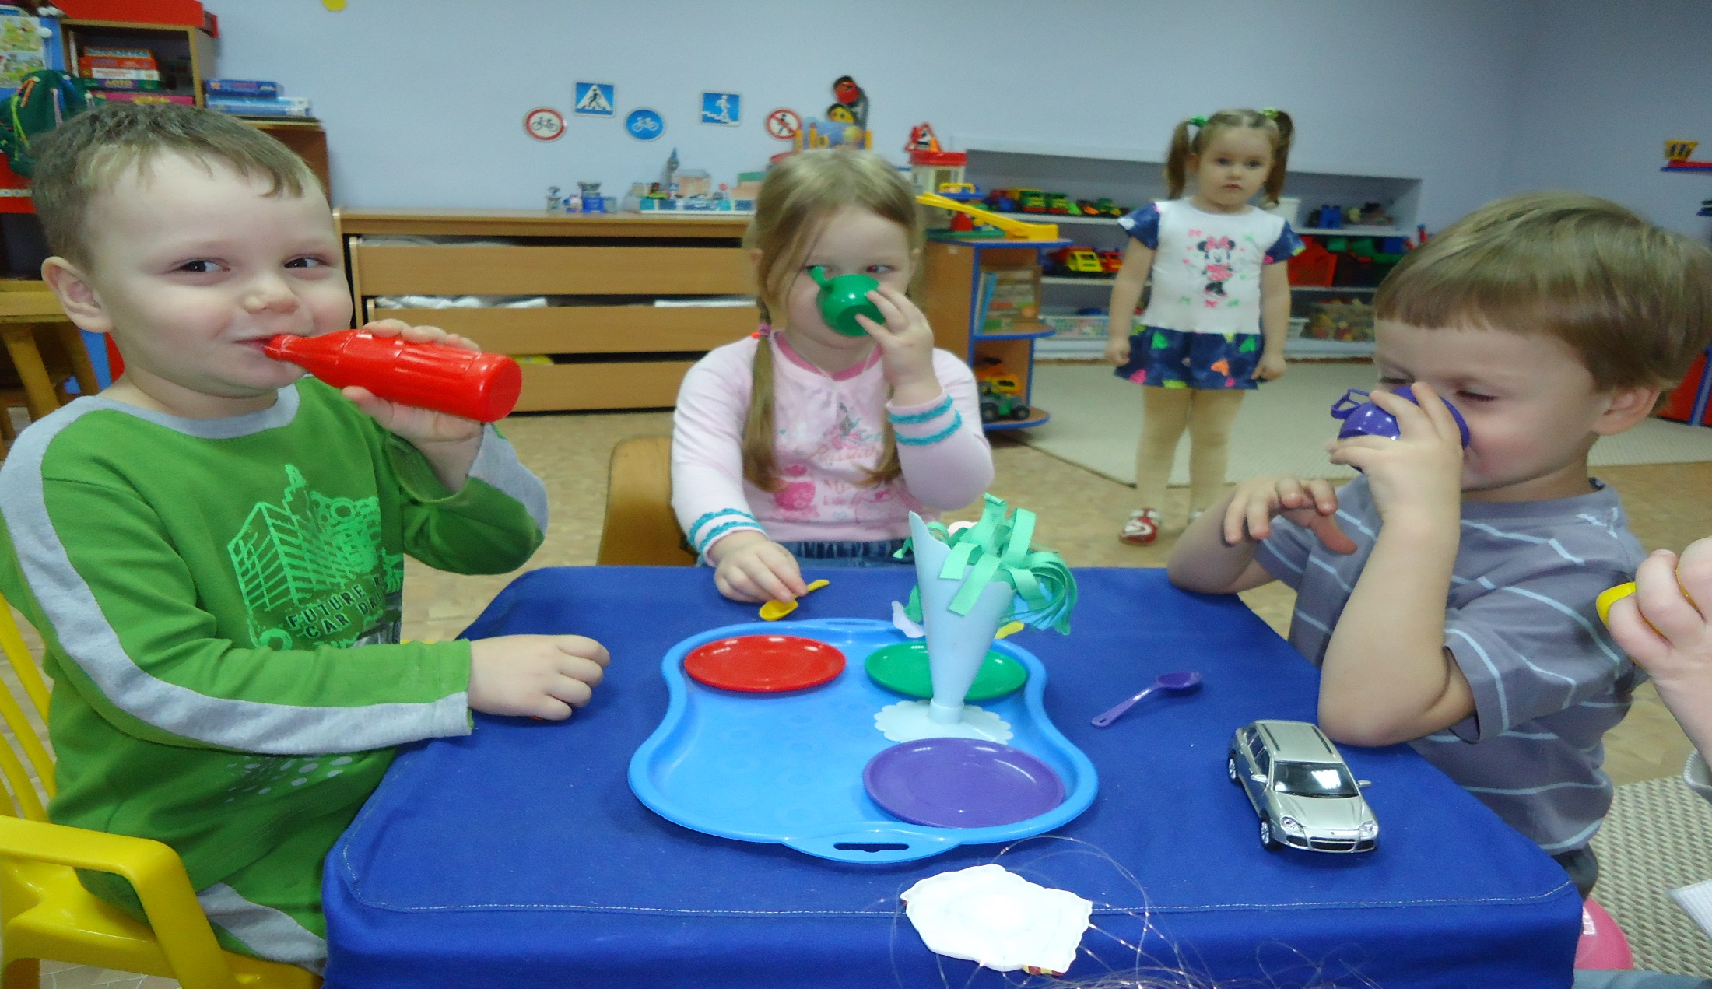
Игровая деятельность детей на первом месте

Slide 5
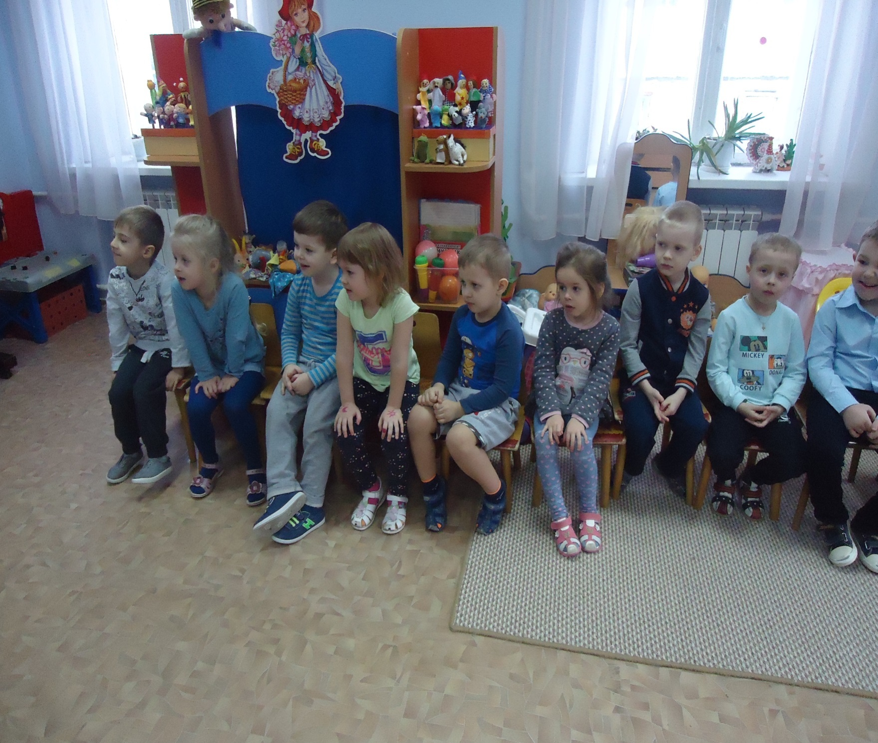

Slide 6
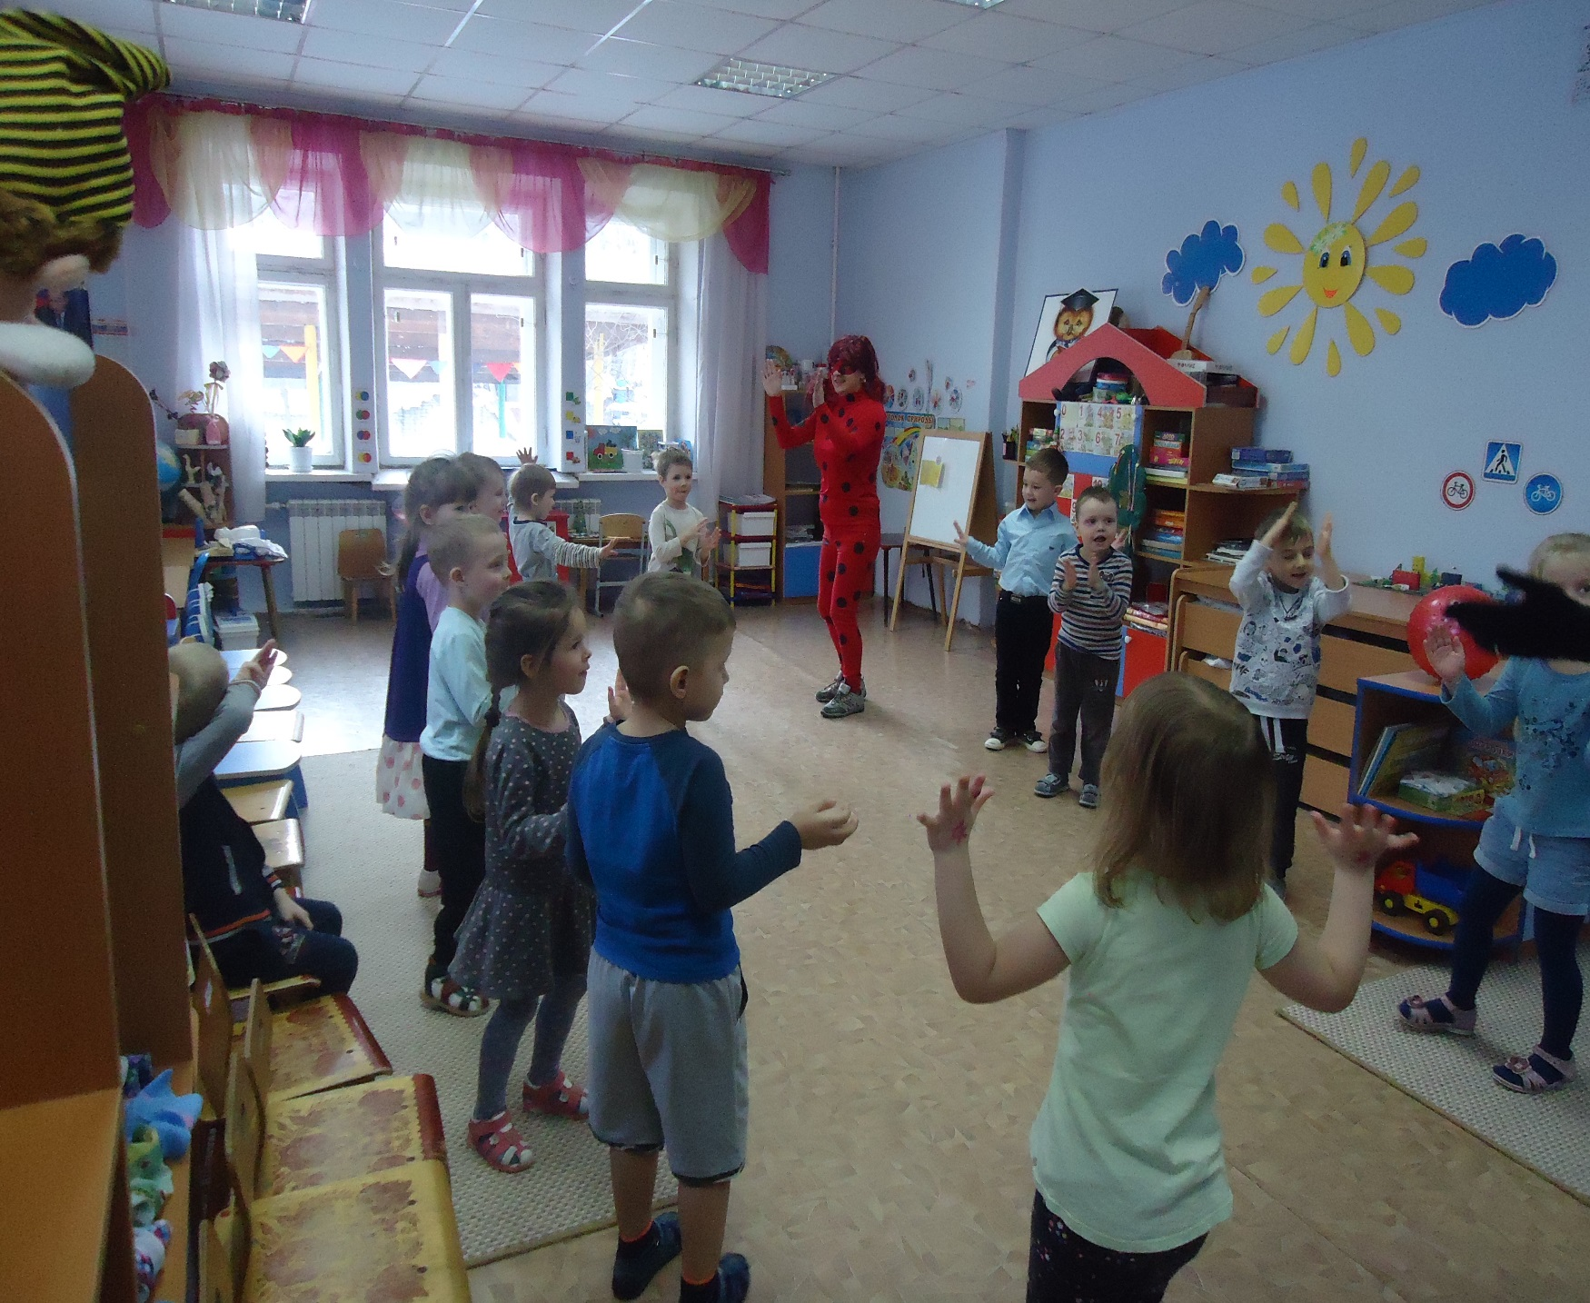

Slide 7
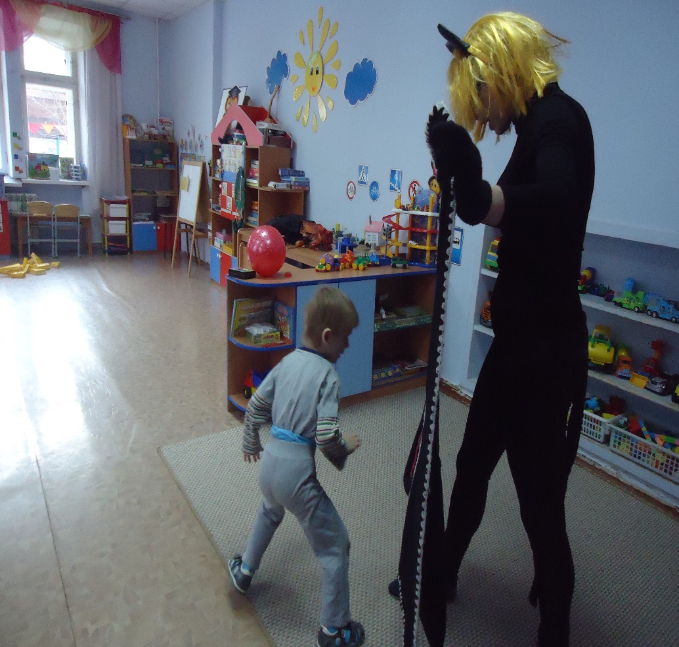
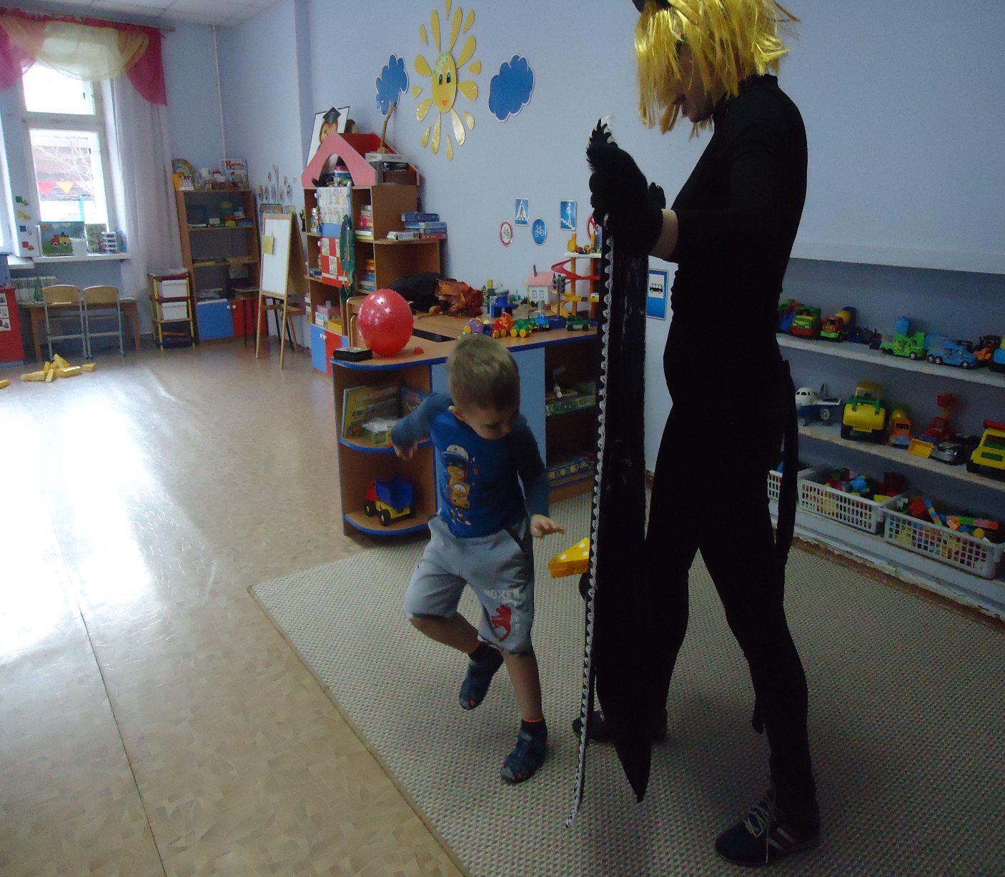

Slide 8
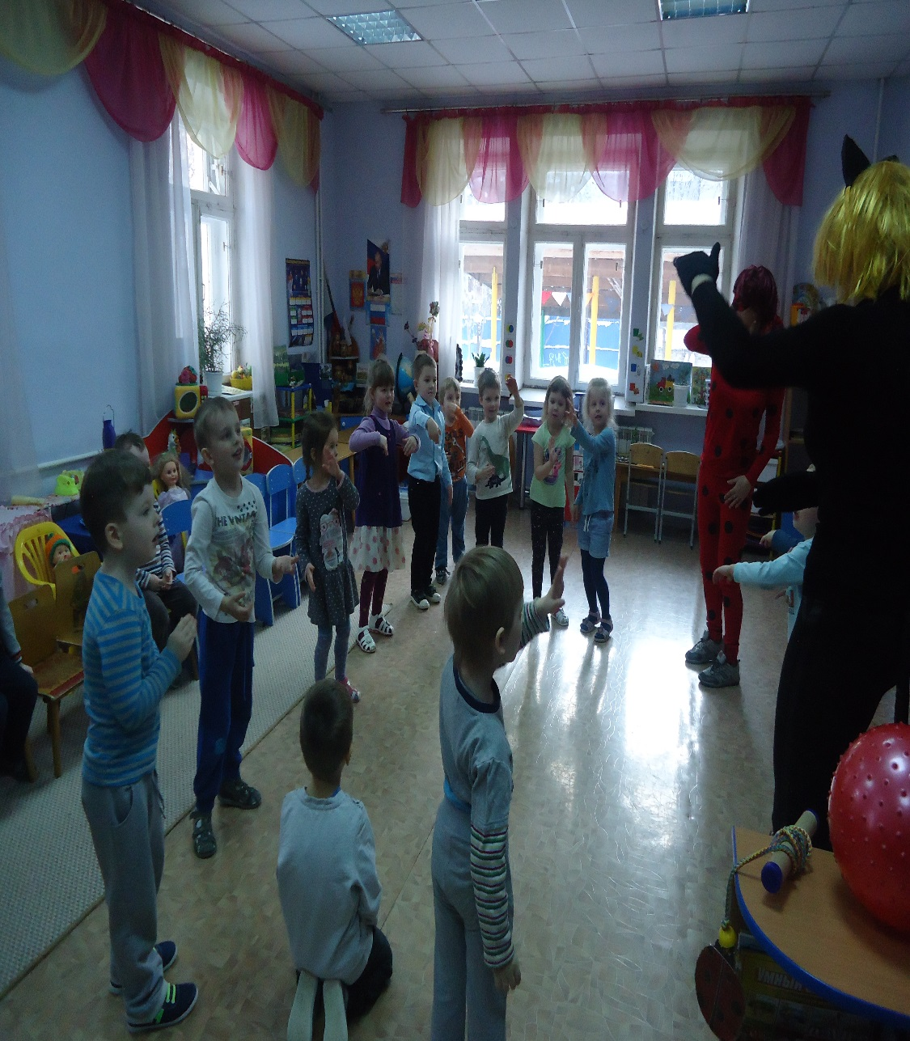
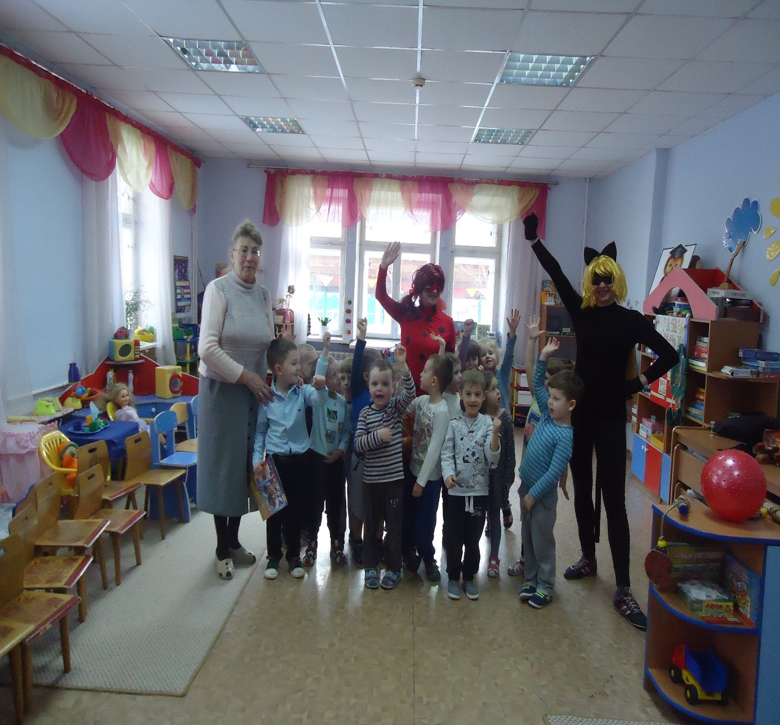

Slide 9
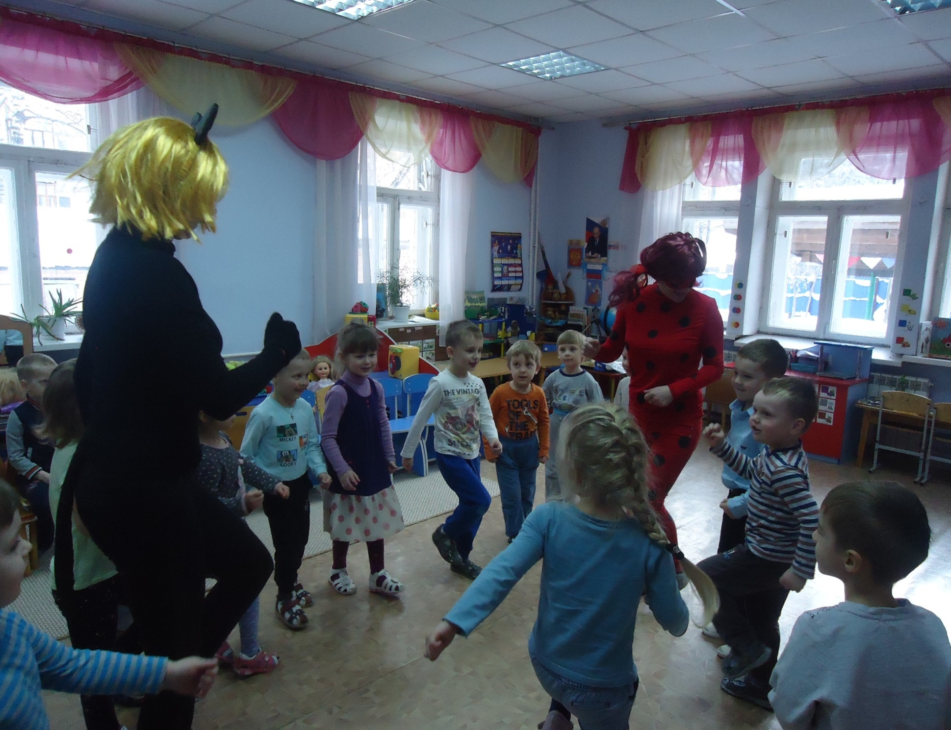

Slide 10
Сентябрь Май
Познавательное развитие:
Сформ: 9 10
Частично сформ. 10 10
Не сформ. 4 3
Речевое развитие:
Сформир: 6 10
Частич.сфор 15 10
Не сформир. 2 3
Соц.ком.раз.
Сформирован. 10 11
Частич.сфор 10 11
Не сфор. 3 1
Худ.эстетич.раз
Сформир. 10 12
Час.сформир 9 10
Не сформир. 4 2
Физкультура
Частич.сфор 10 10
Сформир. 10 11
.не сформ 3 2

